Slide 1
webサイトのデザイン研究
Team J 吉田 中村 青野 高間 有廣 森下

Slide 2
研究内容
①webサイトの背景の色や画像の配置場所、
文章のフォントなどの「デザイン」の調査
②よりよいデザインのwebサイトを作成する

Slide 3
研究の理由
ー過去に同じメンバーで作成したサイトが見づらくなった
経験がある。
ーwebサイトが「見づらい＝デザインが良くない」
という意見になった。
ーwebサイトとして「見やすい＝良いデザイン」
というものを調査・作成したい。

Slide 4
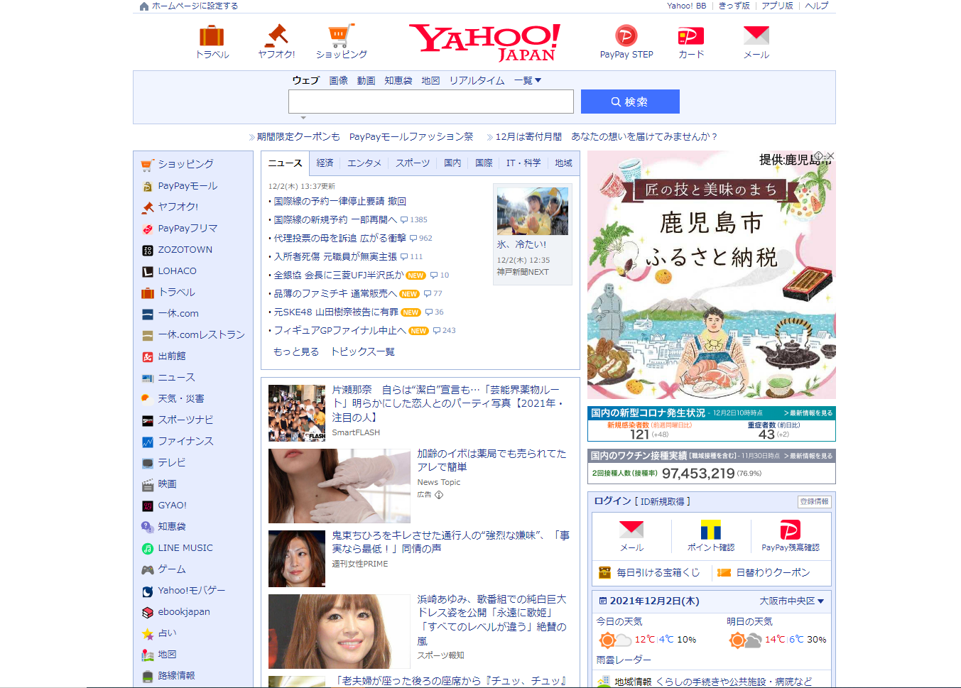
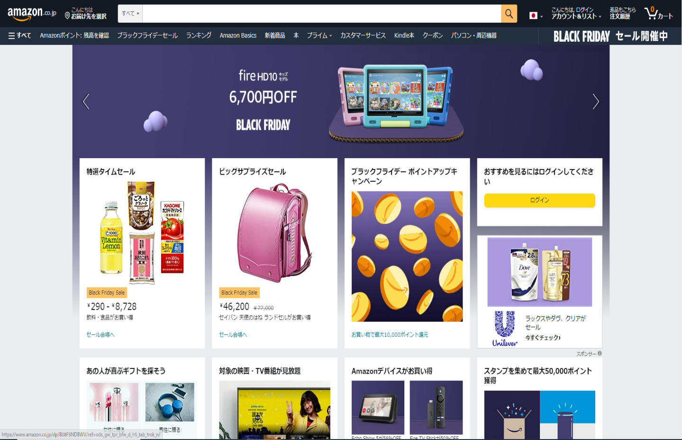
どのようなサイトがあるのか

Slide 5
どのようなサイトがあるのか

Slide 6
映画情報サイトをモデルに
― デザインの良し悪しが出やすい
― 画像・テキストの比率が良かった
― 単純に作りやすそう

Slide 7
作成した映画情報サイト
作成したサイトの説明

Slide 8
なぜこのようなデザインになったのか
既出の論文や私たちが行ったアンケート結果をもとに
説明していきます

Slide 9
サイトの背景色
コントラスト（強）
「見やすい」「澄んでいる」
→心理的な快適
「目が疲れる」「眩しい」
→不快感を示す
あいうえお
コントラスト（弱）
あいうえお
「見やすい」といった項目はなくなる
→不快感が低下する

Slide 10
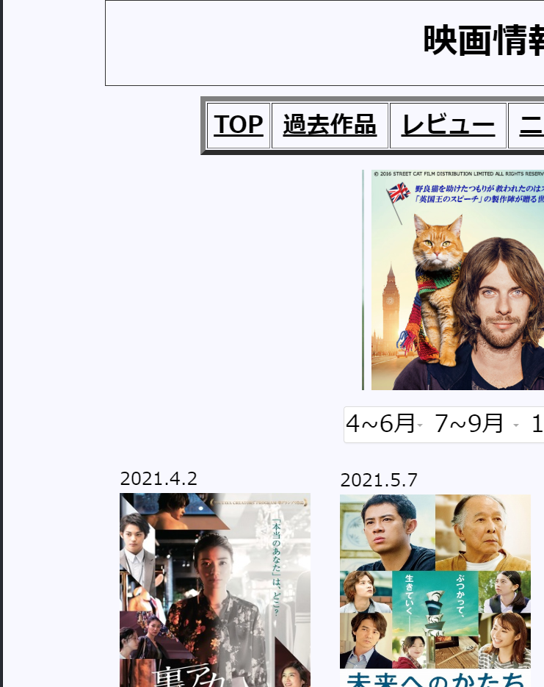
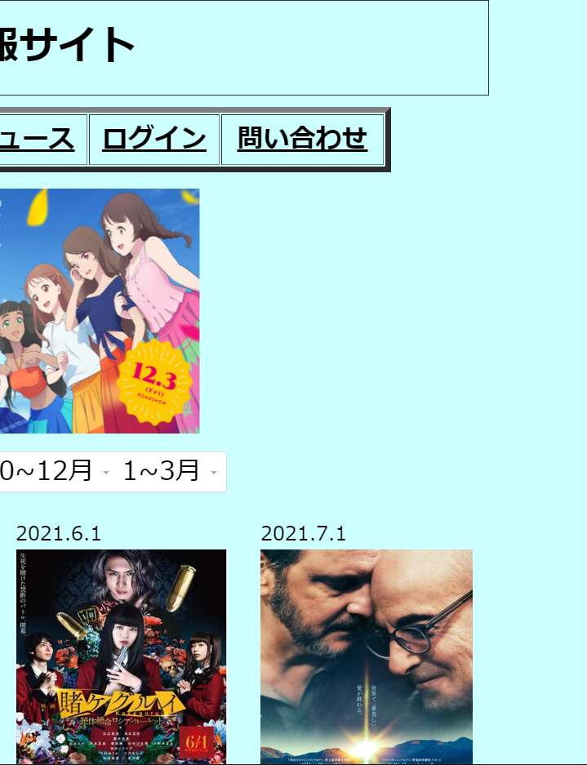
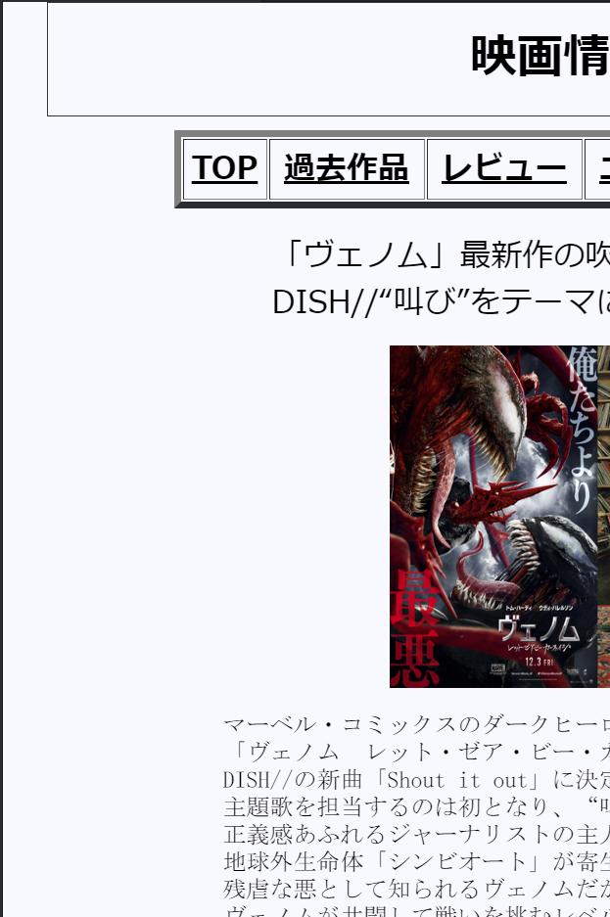
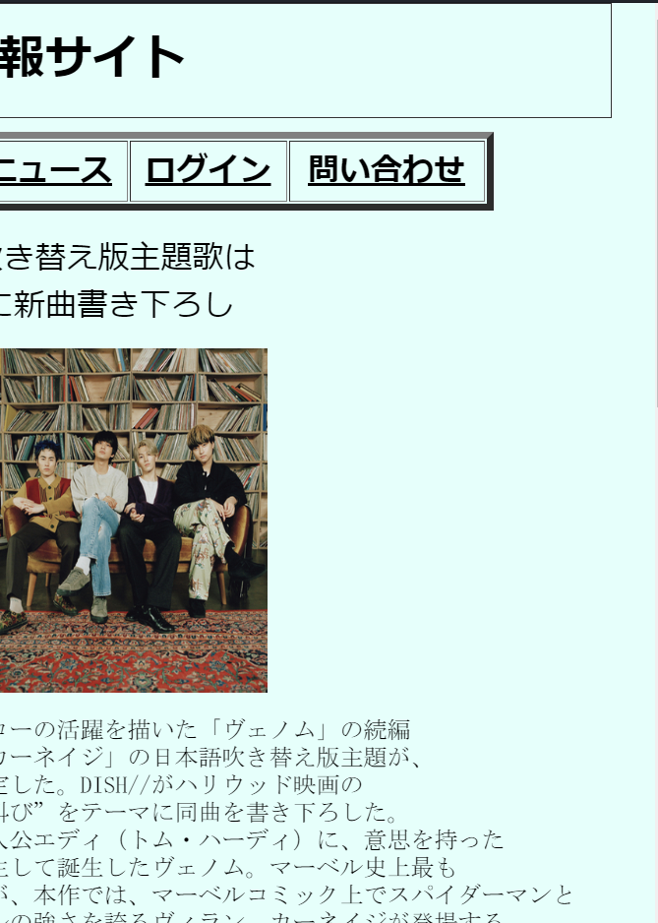
アンケートに用意した画面
画像多め
文章多め
白 水色
＞
＜
白 水色

Slide 11
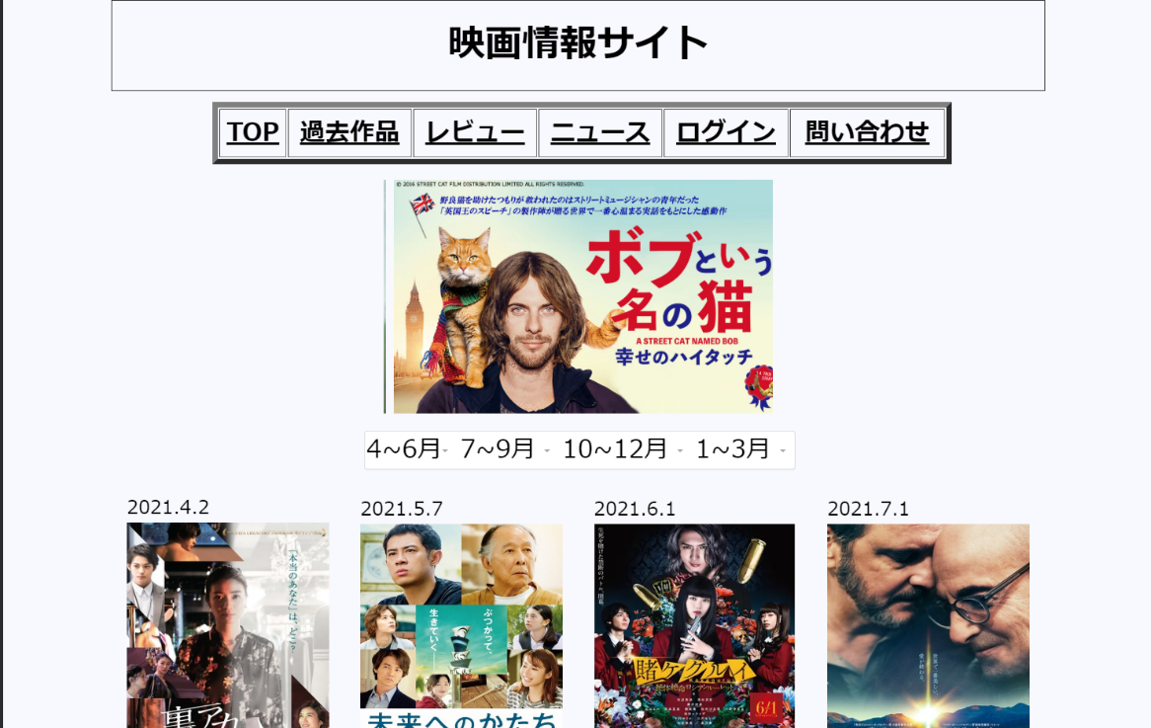
アンケート結果（意見）
ー黒文字は白背景が見やすい
ー文字があると背景が明るい方が
見やすい
ー 背景に色覚情報を割く必要が
ない為、見やすい
白背景は
文字が見やすい

Slide 12
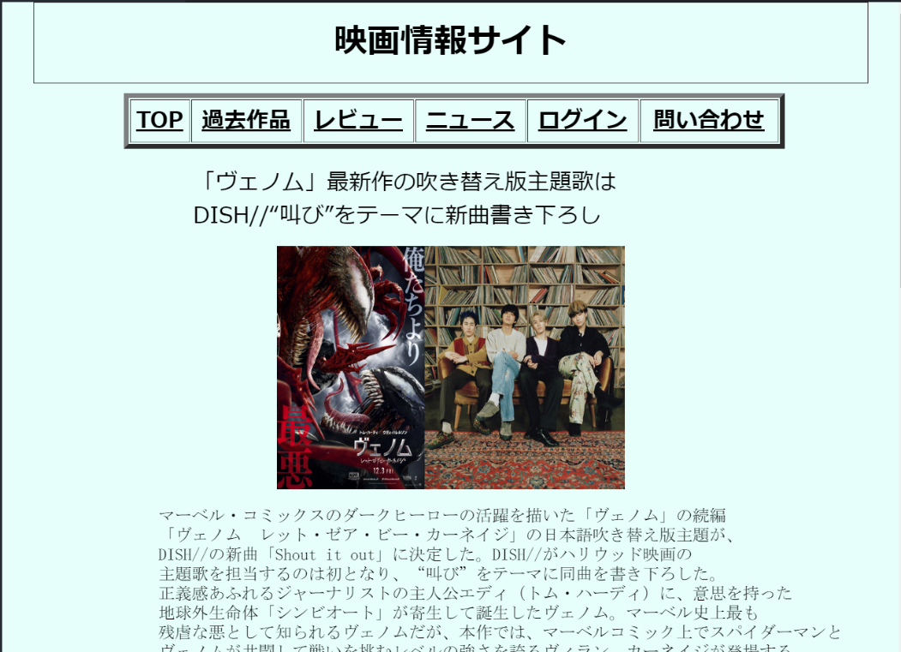
アンケート結果（意見）
ー背景色ありの方が目が疲れない
ー白背景は目がチカチカして見づらい
ー 淡い色が入っていて見やすい
水色背景は
目が疲れない

Slide 13
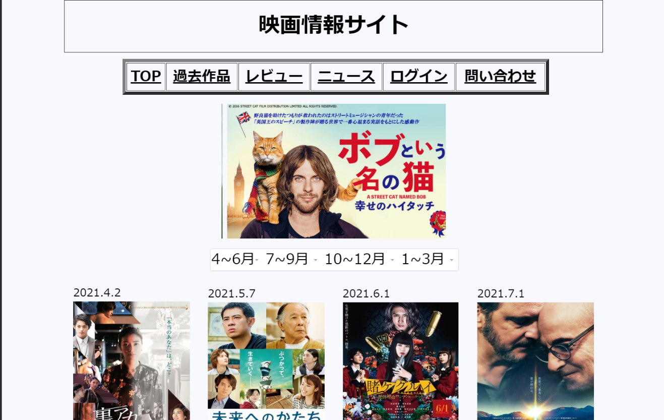

アンケート結果をもとに
画像多め
文章多め

Slide 14

アンケート結果をもとに
・画像の多い画面は白背景を利用
ー画像に複数の色を利用している
ポスターを使ったため、
コントラストが強くはっきり
見える白背景に票が集まった？

Slide 15
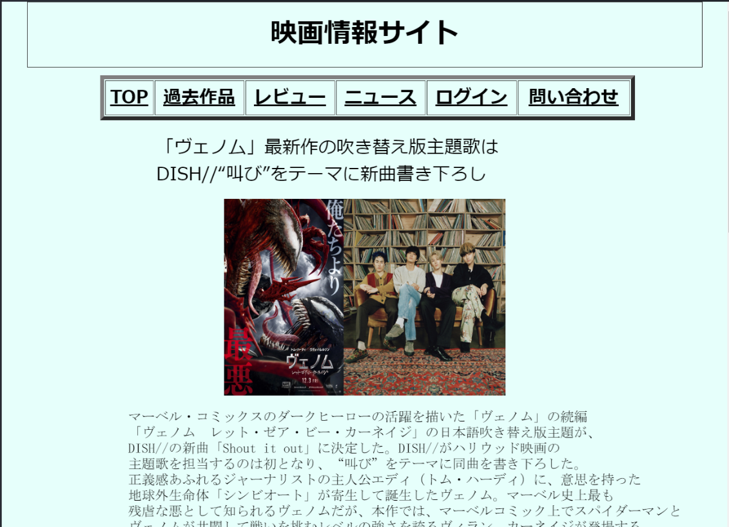
アンケート結果をもとに
・文字の多い画面は背景色あり（水色）を利用
ー票の多かった背景色ありを利用
ー白背景にしなかった理由は
このあとの調査と絡めて説明

Slide 16
フォントについて
ーフォントにも様々な種類がある
・ゴシック体
・明朝体
・メイリオ
・レトロロゴ

Slide 17
論文によると
ー細字・太字ともゴシック体が視認しやすい
ゴシック体（細字）
明朝体（細字）
＞
ゴシック体（太字）
明朝体（太字）

Slide 18
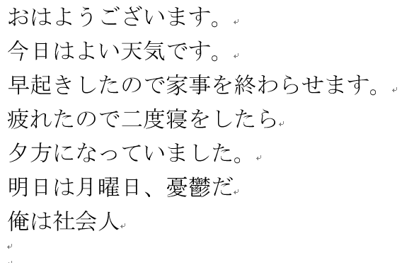
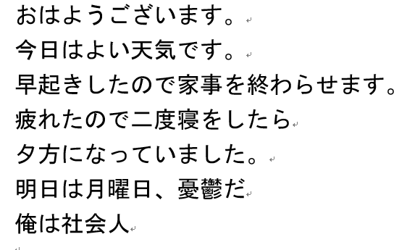
文章だと話が変わってくる
ー文章になると明朝体が読みやすい

Slide 19

読みやすいはずの明朝体が
・アンケート結果に「見えづらい」「文字が薄い」
ー文字が薄い、見えづらい
フォントが見づらい
ー想定外の意見があり、
改めて調査を行うことにした

Slide 20
調査結果
こんにちは
ー装飾が少なく
太さが均一
ー装飾があり
太さが均一でない
こんにちは

Slide 21
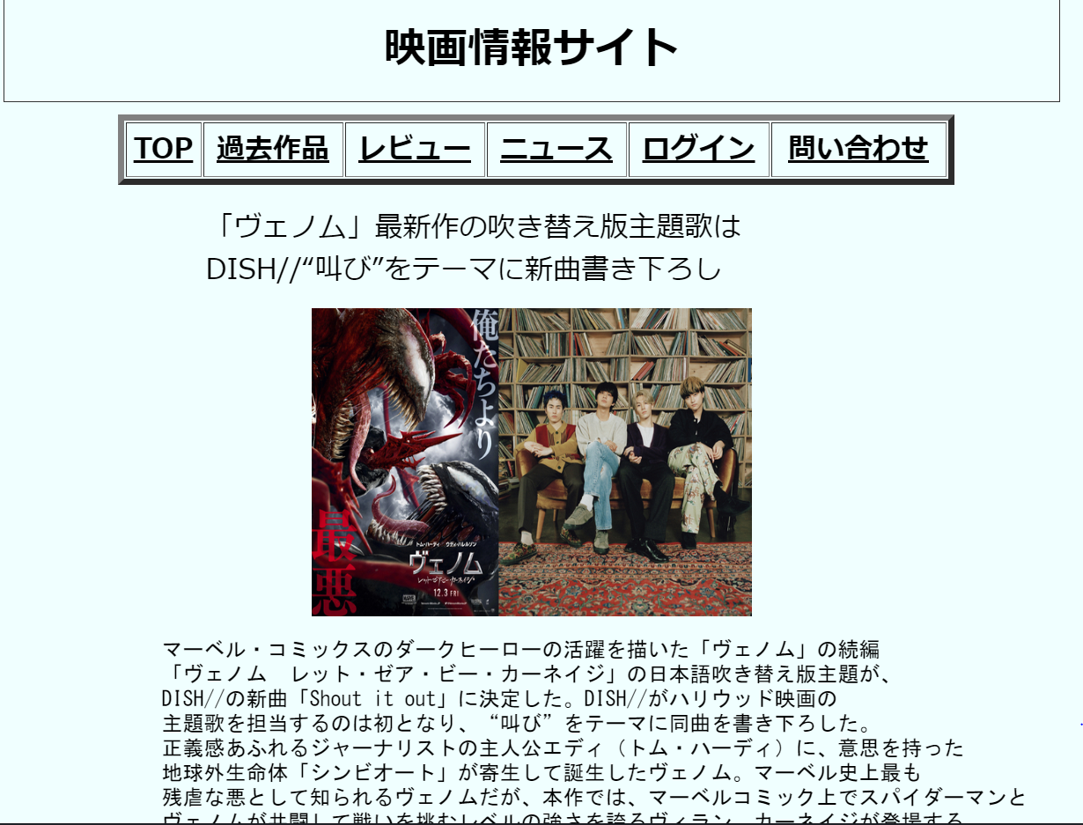

この結果を踏まえて
ー題名等は変えずに「ゴシック体」
＞
ー文章を「明朝体」から
「ゴシック体」に変更
視認性向上、目の負担が少ないデザインに

Slide 22
反省点
ー遠隔で行っていた時に、情報共有が不十分だったため、
作業の遅れが発生してしまった。
ー途中からメンバーが加わり、作業の割り当てを行ったことで
作業量の差が出てしまい、負担の大きいメンバーがいた
ーアンケートの取り方に問題があり、正確な回答が得られない
状況があった

Slide 23
最後に
適切な助言、丁寧に指導してくださった、
高井先生、池上先生
感謝します。
R4の学生をはじめ
アンケートに回答していただいた皆様
本当にありがとうございました。

